Slide 1

DIGITÁLNÍ UČEBNÍ MATERIÁL
Číslo projektu | CZ.1.07/1.5.00/34.0969
Název školy | Gymnázium Česká a Olympijských nadějí, České Budějovice, Česká 64
Název materiálu | VY_32_INOVACE_CH_6E_BAR_14_KATALYZA
Autor | Mgr. Ivan Bartoš, Ph.D.
Tematický okruh | Chemické reakce
Ročník | 6.
Datum tvorby | 13.9.2013
Anotace | Demonstrace velmi důležitého jevu: katalýzy, která probíhá i v živých organismech. Katalytické děje se hojně využívají v průmyslu.
Metodický pokyn | Pracovní list je určen jako výuková pomůcka se zaměřením na mezipředmětové vztahy předmětů chemie, fyzika, biologie i jako materiál k samostudiu. Možnosti využití: promítání, práce jednotlivců nebo dvojic u PC, vytištění pracovního listu pro laboratorní cvičení.
Pokud není uvedeno jinak, použitý materiál je z vlastních zdrojů autora

Slide 2
Pomůcky: velká skleněná láhev o objemu 5-10 litrů, balonek, plastová hadice, žíhací kelímek, izolepa, dutá kovová tyčinka o průměru 3-5 milimetrů
Chemikálie: Cr₂O₃, 35 % roztok NH₃
Bezpečnost: amoniak: žíravý, nebezpečný pro životní prostředí, R34,50, S1/2,26,36/37/39,45,61 oxid chromitý: zdraví škodlivý, R 20/21/22,36/37/38, S26,36/37

Slide 3
Postup: Nejvhodnější formou oxidu chromitého pro tuto reakci je ta, kterou získáme tepelným rozkladem dichromanu amonného (pokus známý jako „sopka na stole“).
Nejprve je třeba připravit reakční aparaturu. Ke kovovému kelímku přidrátujeme zevnitř úzkou kovovou trubičku (může pomoci třeba stará anténa z televize). Konec trubičky dosahuje několik milimetrů nad dno kelímku. K hornímu konci trubičky připevníme přes plastovou hadičku balonek používaný při bezpečnostním pipetování. Ten bude sloužit pro foukání vzduchu zvenčí. Poté oxidem chromitým naplníme polovinu kovového žíhacího kelímku a zahříváme v nejteplější části plamene.
Předtím jsme do skleněné nádoby nalili 50 mililitrů 35% amoniaku. Otevřené hrdlo láhve jsme zalepili izolepou, aby se vytvořily uvnitř láhve nasycené páry amoniaku bez toho, aby plyn difundoval ven z nádoby.
Po rozžhavení práškového oxidu chromitého okamžitě přeneseme kelímek do láhve, a sice pomocí propálení tenké vrstvy izolepy. Horní konec trubičky musí dosahovat ven z láhve a hadička by měla být dlouhá aspoň 20 centimetrů a celá vyčnívat ven. Přidržujeme kovovou trubičku s kelímkem asi v polovině výšky nádoby a neprodleně stlačíme několikrát za sebou balonek připevněný k trubičce s kelímkem. Pozorujeme vznik oranžovo-červených jisker.
Efektní je provedení reakce v zatemněné místnosti.

Slide 4
Vysvětlení: Mechanismus reakce je dost komplikovaný. Pokud reakce probíhá ve volném prostředí, je většina dusíku z amoniaku oxidována na dusík a vodu. V tomto případě nevzniká žádný oxid dusičitý. Pokud experiment provedeme v uzavřené nádobě, jako v tomto případě, potom oxidace dusíku z amoniaku probíhá až za vzniku oxidu dusnatého, který přechází na oxid dusičitý a poté na dusičnan amonný.
Bezpečnost: Sloučeniny chromu v oxidačním čísle VI i III (dichroman použitý na přípravu oxidu chromitého o „velkém povrchu“) dráždí pokožku, oči a dýchací cesty. Chrom v oxidačním stavu VI je karcinogenní. Pokus provádíme nejlépe v digestoři nebo v dobře větrané místnosti. Páry amoniaku dráždí pokožku a jsou jedovaté.

Slide 5
Rovnice:
4 NH₃ + 5 O₂ → 4 NO + 6 H₂O
2 NO + O₂ → 2 NO₂
4 NO + 4 NH₃ + 3 O₂ + 2 H₂O → 4 NH₄NO₃
Poslední reakce je katalyzována oxidem chromitým.

Slide 6
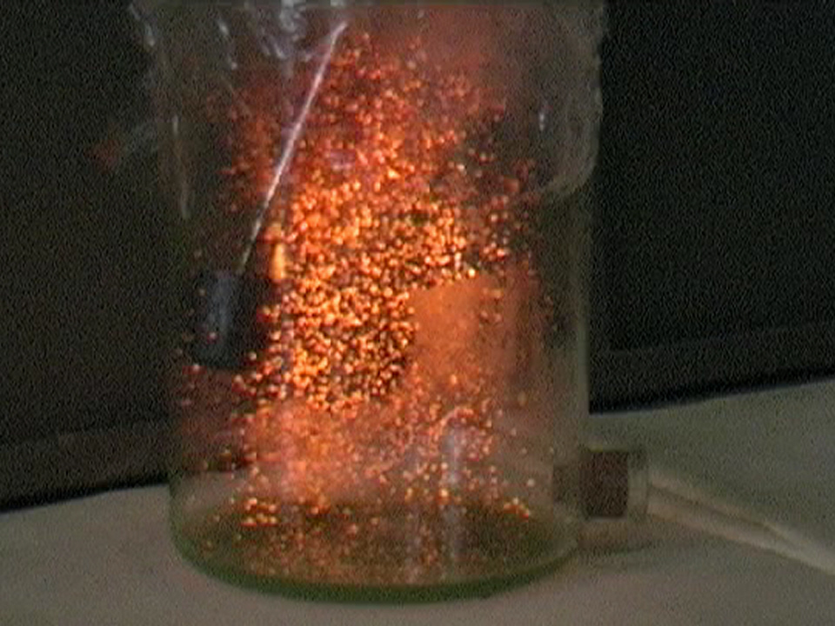
Obr. 1

Slide 7
Zdroje:
Obr. 1: archiv autora
BARTOŠ I.: Digitalizovaný experiment - prostředek k osvojení vybraného učiva obecné chemie. Disertační práce. Praha: Př UK, 2010.
[online]. [cit. 11.9.2013]. Dostupny na WWW:
http://genchem.chem.wisc.edu/demonstrations/Default.htm

